Slide 1
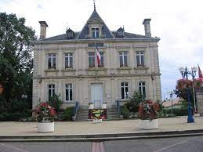
14 décembre 2023 | Trophées d’économies d’eau – Prix du jury 2023
RECUPERATION DE L’EAU DE LA PISCINE POUR L’ARROSAGE DU TERRAIN DE RUGBY ET DES ESPACES VERTS

Slide 2
PRESENTATION DE LA COMMUNE
Saint Médard de Guizières est situé au Nord-Est de la Gironde, à 40 km de Bordeaux, 20 km de Libourne, 15 Km de Saint Emilion sur l’ Axe Bordeaux – Lyon
Nous avons une gare sur la ligne Bordeaux Périgueux avec 32 arrêts/jour.
La population de 2 413 habitants.
Nous sommes en zone viticole avec l’appellation « Bordeaux supérieur ».
Nous avons différents équipements sportifs ( terrains de football (ombrières sur le parking avec récupération d’eau pour l’arrosage du stade), rugby, pétanque, boules lyonnaise, tennis, un city stade, un parcours de santé et une piscine).

Slide 3
AVANT
Tous les ans :
Au mois de Mai, l’eau de la piscine était vidée dans la rivière.
Perte d’eau de 500m3 alors qu’elle pourrait resservir.
Remplissage de la piscine avec de l’eau courante soit 500 m3.

Slide 4
NOTRE PROJET
Récupérer l’eau pour l’économiser.
Pomper l’eau de la piscine et la stocker.
Dans une citerne souple à proximité du stade de rugby.
Monter un système permettant l’arrosage du terrain de rugby.
Accès facile pour qu’on puisse venir avec le tracteur et la remorque pour remplir la citerne d’eau afin d’ arroser les espaces verts de la commune.
Réserve d’ eau pour le SDIS.

Slide 5
Texte
Texte
Texte

Slide 6
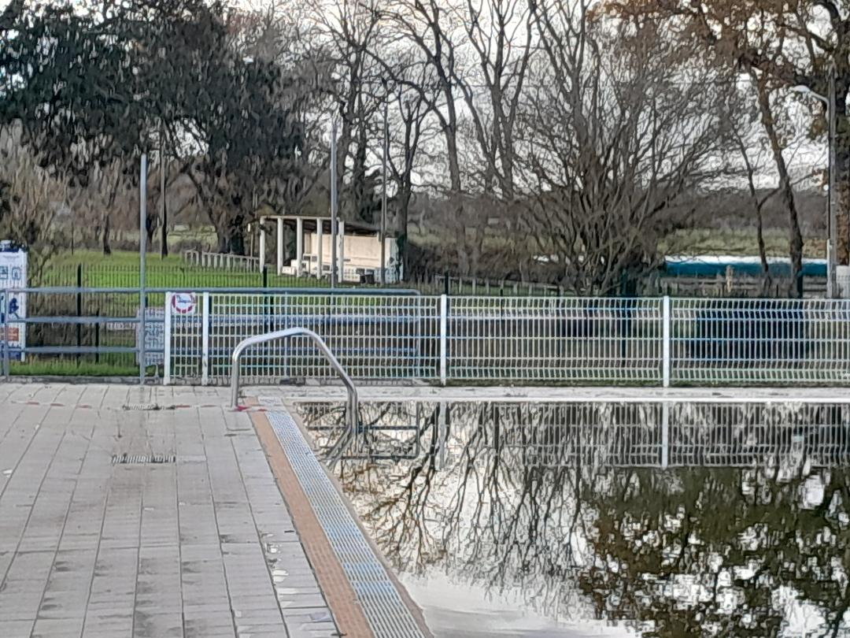

Slide 7
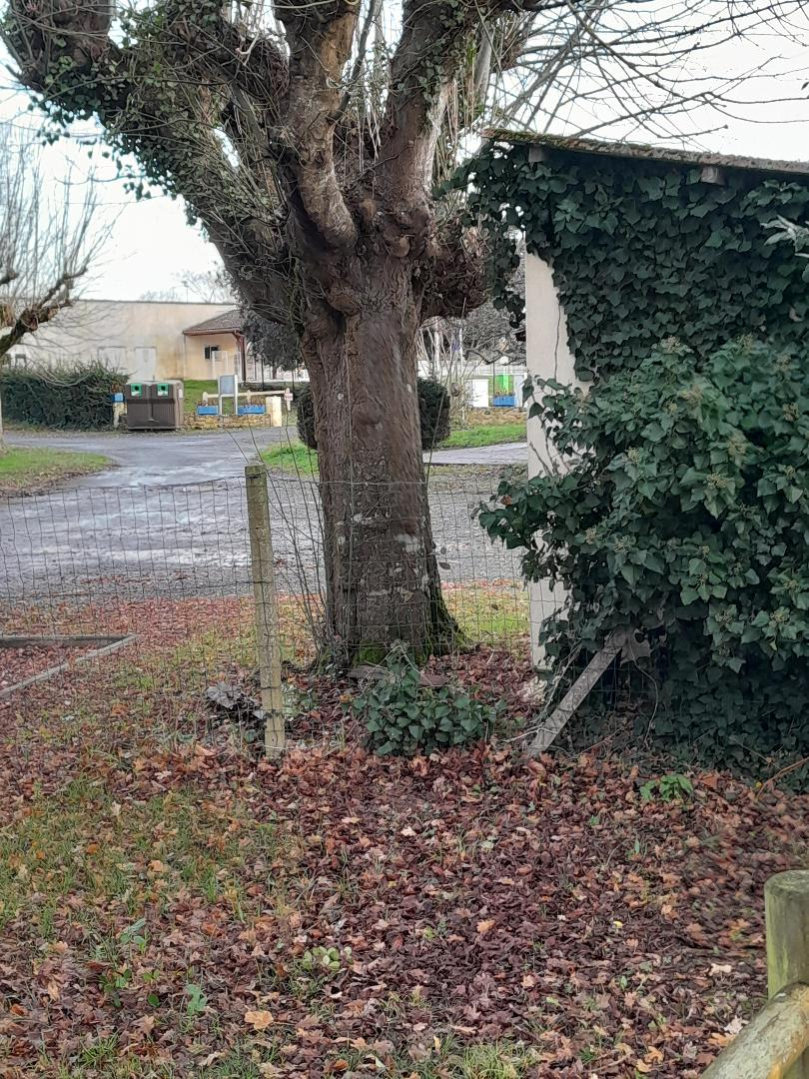

Slide 8
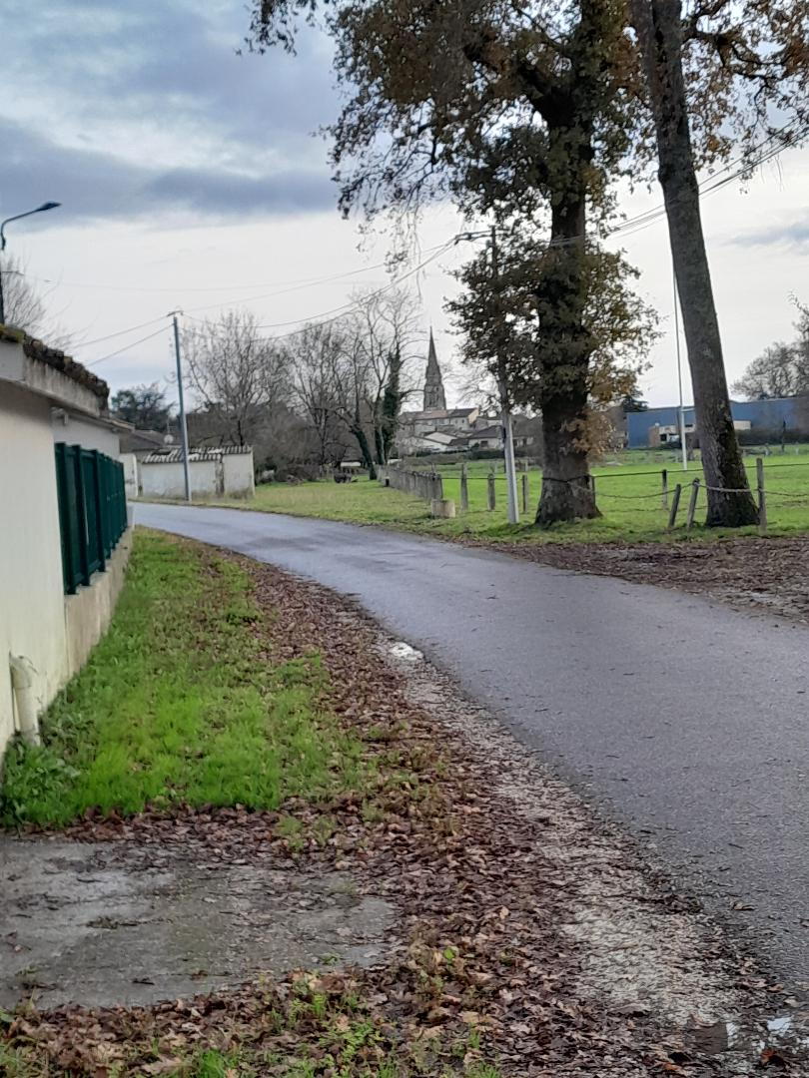

Slide 9
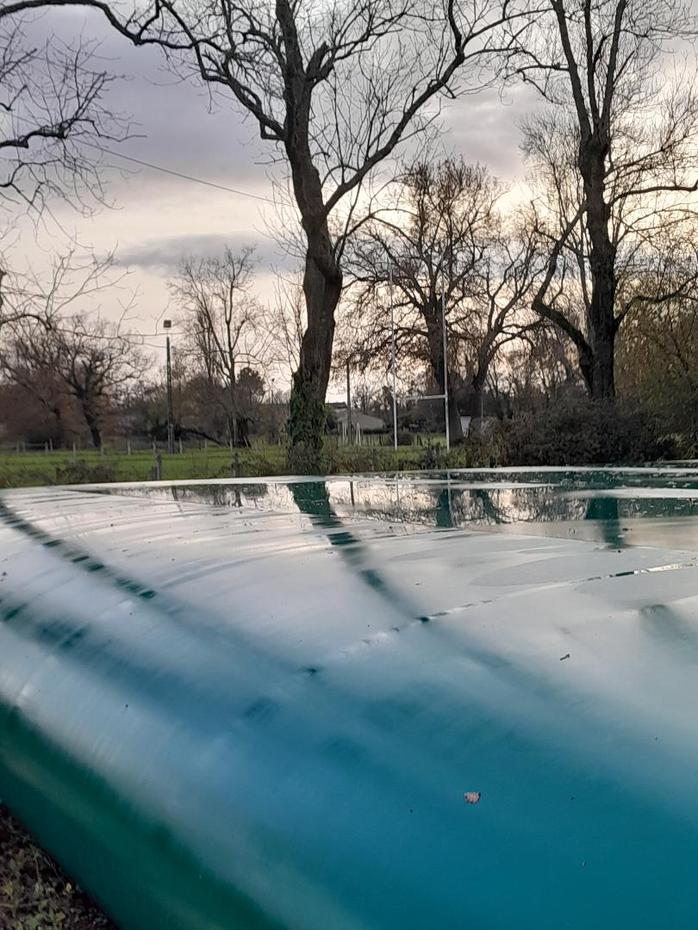

Slide 10
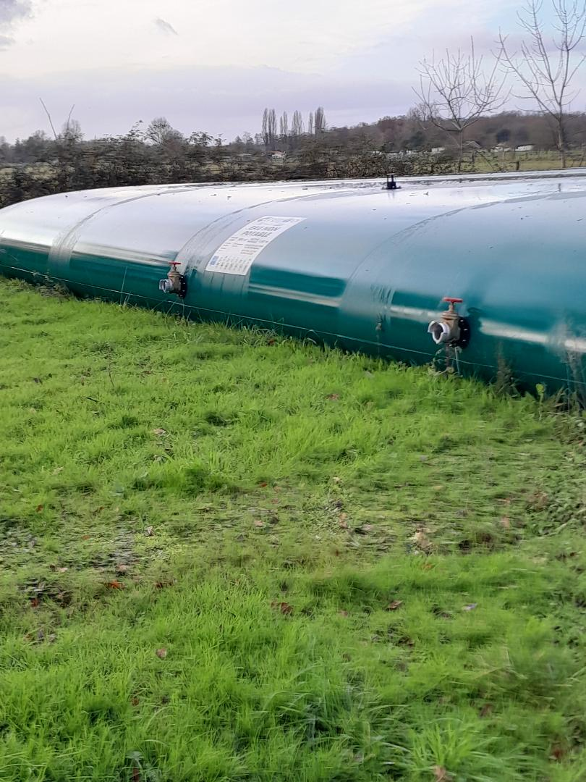

Slide 11
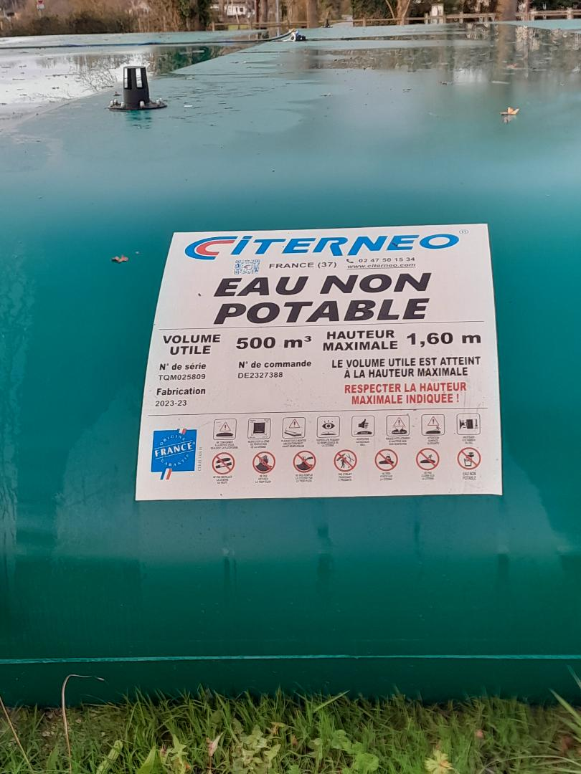

Slide 12
COUT DU PROJET - PRIX DE LA CITERNE ( CITERNEO) ………..10 912,65€ HT - TRAVAUX DE TERRASSEMENT (CEFERO)…. 9 080 € HT - VIDANGE DE LA PISCINE (delta service)... 950,32 € HT TOTAL………………………………………………………. 26 331,57€ TTC -

Slide 13
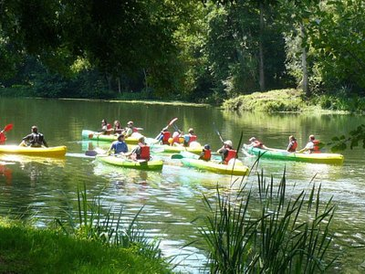
Merci de votre attention

